Slide 1


Муниципальное дошкольное образовательное учреждение детский сад комбинированного вида № 13
Использование цифровых образовательных ресурсов для формирования навыков безопасного поведения у детей дошкольного возраста
Воспитатель:
Е.А.Киселева
г. Рыбинск
2015г.

Slide 2
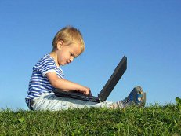


Актуальность
«Если сегодня мы будем учить так, как учили вчера, мы украдем у наших детей завтра»
Джон Дьюи
Современный образовательный процесс, протекающий в условиях информатизации и массовой коммуникации всех сфер общественной жизни, требует существенного расширения арсенала средств обучения
ИКТ являются основным инструментом повышения качества образовательных услуг и необходимым условием для решения задач формирования общей культуры личности, адаптации личности к жизни в обществе

Slide 3

Цифровые (электронные) образовательные ресурсы
ЦОР (ЭОР) - специальным образом сформированные блоки разнообразных информационных ресурсов, предназначенные для использования в учебном (образовательном) процессе, представленные в цифровом (электронном) виде и функционирующие на базе средств информационных и коммуникационных технологий (ИКТ)
Ресурс (образовательный) - запас, источник, средство, возможность для осуществления процесса (образовательного)

Slide 4
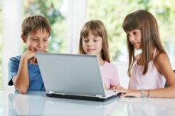
Цифровые образовательные ресурсы (ЦОР)
ЦОР - образовательный ресурс представляет собой законченный интерактивный мультимедиа продукт, направленный на достижение образовательных и дидактических целей
Информационный источник,
содержащий текстовую, графическую, цифровую, речевую, музыкальную, видео –, фото – и другую информацию
(представленный на компьютере в виде отдельного файла или группы взаимосвязанных файлов)
Информационные ОР объединяют электронные и цифровые ОР

Slide 5
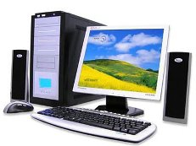
Сегодня ЦОР позволяют:
Обогатить, качественно обновить воспитательно-образовательный процесс в ДОУ и повысить его эффективность
Показать информацию на экране в игровой форме, что вызывает у детей огромный интерес, так как это отвечает основному виду деятельности дошкольника - игре
В доступной форме, ярко, образно, преподнести дошкольникам материал, что соответствует наглядно-образному мышлению детей дошкольного возраста
Привлечь внимание детей движением, звуком, мультипликацией.
Способствовать развитию у дошкольников исследовательских способностей и познавательной активности
Аудиовизуальные средства обучения обладают большой информативностью, позволяют проникнуть в глубину изучаемых явлений, обеспечивают большую наглядность обучения, содействуют интенсификации учебно-воспитательного процесса, усиливают эмоциональность восприятия материала

Slide 6



ЦОР по сравнению с традиционными формами обучения дошкольников, обладают рядом преимуществ
сочетают в себе динамику, звук и изображение, что позволяет поддерживать интерес и внимание ребенка
позволяют моделировать такие жизненные ситуации, которые нельзя увидеть в повседневной жизни
облегчают процесс зрительного восприятия и запоминания информации с помощью ярких образов понятных дошкольникам
позволяют заменить почти все традиционные технические средства обучения

Slide 7

Использование ЦОР
Развивающие
компьютерные
игры
Средство развития и воспитания
ребенка
ЦОР
Аудиовизуальный
ряд,
презентации
Средство
интерактивного
обучения
"Способность усваивать новые факты обратно
пропорциональна возрасту"
(Глен Доман)
Дидактические
компьютерные игры
Средство мониторинга за усвоением программы
Компьютерные игры
для индивидуальной
работы с ребенком

Slide 8



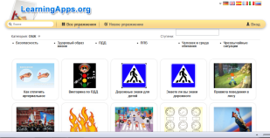
  Интернет коллекции по теме ПДТТ
сайты
 | http://www.dddgazeta.ru/ideas/teacher/
 | http://perekrestok.ucoz.com/?page11
 | https://sites.google.com/site/skolazizniru/home/religioznaa-bezopasnost/izucenie-obz-v-skole/izucenie-obz-v-detskom-sadu
 | http://learningapps.org/index.php?category=76&s=
Город Детства ДДД.
школа жизни ру
LearningApps.org

Slide 9

Видеофильмы- «ВИДЕОТЕКА»
Частным случаем применения мультимедиа является фрагменты видеофильмов. Использование видеоинформации и анимации может значительно усилить обучающий эффект. Именно фильм, а точнее небольшой учебный фрагмент, в наибольшей степени способствует визуализации процесса
Каждый компакт-диск с библиотекой учебных фильмов содержит так же управляющую программу, которая позволяет эффективно управлять процессом демонстрации учебных фильмов со своего рабочего места. Имеется возможность на любом кадре приостановить демонстрацию фильма, педагогу задать необходимые вопросы или дать соответствующие комментарии, а затем продолжить демонстрацию с того места, на котором она была прервана.
Учебные фильмы

Slide 10

Видео – обучающие мультфильмы
Представленные разработки помогут выстроить эффективную систему занятий по формированию необходимых умений и навыков безопасного поведения детей
Уроки осторожности. Дорога
Ссылка: http://chudo-udo.com/multiki/razvivaushie/uroki-tetushki-sovi/itemlist/category/39-uroki-ostorozhnosti

Slide 11

Интерактивные DVD диски
Улица полна неожиданностей... [Электронный ресурс]. Электрон. дан. - М. : Видеостудия "Кварт"-1 электрон. опт. диск (DVD-VIDEO). Содержание диска 309 :
Пять фильмов:
«Вышел из дома- будь внимателен»;
«Учимся переходить улицу»;
«Запомните эти знаки»;
«Пассажиром быть непросто»;
«Опасные шалости».
Фильм предназначен для детей дошкольного
и младшего школьного возраста (6-8 лет)

Slide 12

Аудиокниги- «АУДИОТЕКА»
Аудиокурсы. Поиграйка. ПДД для малышей
Описание:
Вместе с Маленьким Автомобильчиком Ваш малыш и домовенок Бу попадут в удивительные приключения. Ребята узнают: что такое адрес, вспомнят правила поведения в общественном транспорте, узнают что делать, если потерялся и многое-многое другое
http://www.bookflash.ru/load/audioknigi/detskie_audioknigi/audiokursy_poigrajka_pdd_dlja_malyshej/75-1-0-892?rel=0&wmode=opaque
Скачать

Slide 13
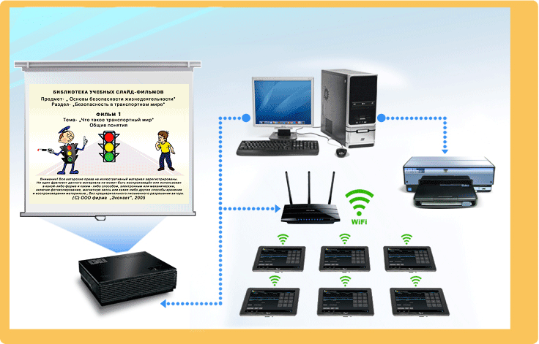
Многофункциональный автоматизированный комплекс «МАК» по основам безопасности жизнедеятельности детей
Учебно-методический комплекс и специализированное программное обеспечение по безопасности дорожного движения.
УМК по БД включает дидактические материалы по курсу:
раздел 1 «Контрольные вопросы для повторения;
раздел 2 «Задания и задачи по всем темам курса. Ответы и указания к наиболее сложным задачам;
раздел 3 «Тесты Правил дорожного движения»
раздел 4 «Правила дорожного движения»;
программу курса и методические рекомендации по организации обучения;
компьютерное обеспечение «НИО-класс Безопасность дорожного движения»
Предметом курса является процесс освоения знаний по Правилам дорожного движения, формирование умений сознательно применять их в жизни

Slide 14
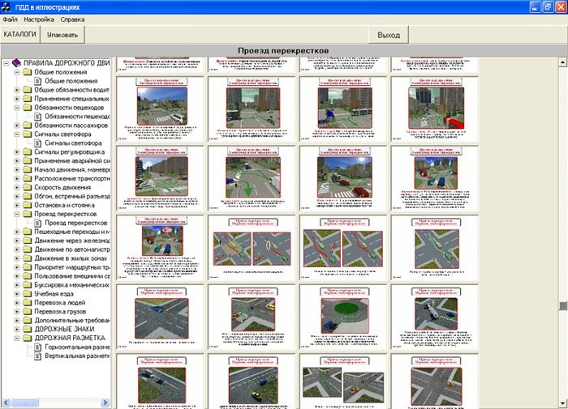
Программа «Электронная плакатница» для детей
Программный продукт предназначен для использования в качестве наглядного пособия в учебном процессе. Программа позволяет демонстрировать содержащийся в ней иллюстративный материал в процессе проведения занятий и т.п. Иллюстрации в программе сгруппированы по темам, а темы - по разделам. Списки разделов и тем, а также окно «Группы» с иерархией библиотеки, позволяют легко найти нужный иллюстративный материал

Slide 15

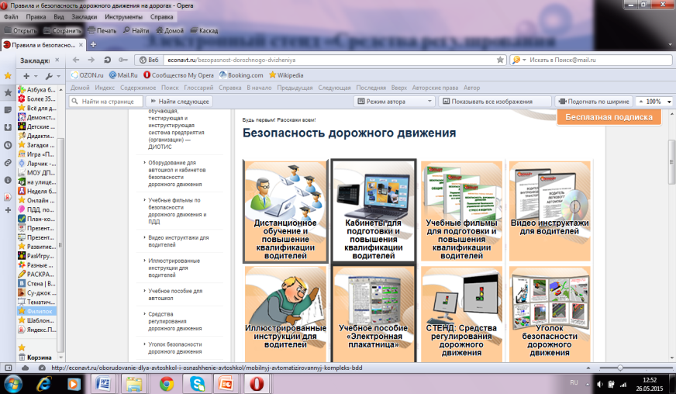
Электронный стенд «Средства регулирования дорожного движения» для детей
Программный продукт, предназначенный для использования в учебном процессе в составе Автоматизированного Обучающего Комплекса. Содержит весь необходимый материал о средствах регулирования дорожного движения, представленный в мультимедийном формате | 1. ТРАНСПОРТНЫЕ СВЕТОФОРЫ Имеется возможность выбрать для демонстрации любой из видов светофоров, показать все виды сигналов, подаваемых светофорами, продемонстрировать в статике и в динамике отдельные виды сигналов, а также полные циклы работы светофоров. Демонстрацию стенд сопровождает комментариями голосом
 | 2. ДОРОЖНЫЕ ЗНАКИ Показ микрофильма (короткий учебный фильм) с цветным изображением любого дорожного знака или группы знаков и особенностями их применения. Демонстрация микрофильма сопровождается необходимыми комментариями голосом
http://econavt.ru/bezopasnost-dorozhnogo-dvizheniya

Slide 16
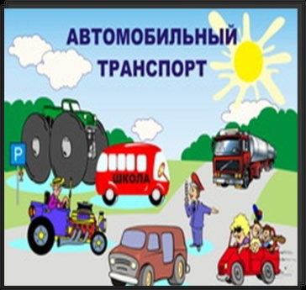
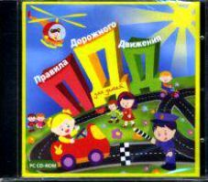
Анимационные игры
Анимационные игры по правилам дорожного движения.
В них предлагаются различные ситуации. Веселая игра поможет выучить Правила дорожного движения.
Как безопасно переходить улицу: пешеходный переход, "островок безопасности", регулировщик
Игра для детей: предлагается 47 дорожных ситуаций с картинками, вопросами и ответами.
Правила поведения в транспорте и на улице
Что делать малышу, если он потерялся
Самые важные номера телефонов, которые должен знать каждый ребенок
Главные дорожные знаки для маленьких пешеходов

Slide 17
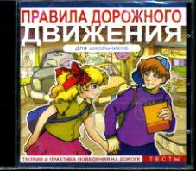
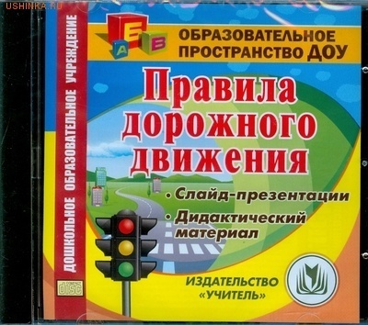
Использование развивающих компьютерных программ и игр
CD-ROM. Правила дорожного движения
Автор материалов: В. Л. Шмундяк. Темы, представленные на диске: На диске представлены 46 тестов по 16 темам.
http://www.wwww4.com/w6/1926520.htm
Веляева Г. Л., Мартынова Е. А., Мешкова В. И., Сучкова И. М. и др. Правила дорожного движения. Компакт-диск для компьютера: Слайд-презентации. Дидактический материал.
Настоящее электронное пособие предназначено руководителям, методистам, воспитателям ДОУ, педагогам дополнительного образования, может быть полезно родителям для занятий с детьми.
Структура диска включает следующие разделы:
• НОРМАТИВНО-ПРАВОВАЯ БАЗА
• МЕТОДИЧЕСКИЕ РЕКОМЕНДАЦИИ
• МАТЕРИАЛЫ ДЛЯ РОДИТЕЛЕЙ
• ДИДАКТИЧЕСКИЙ МАТЕРИАЛ
• СЛАЙД-ПРЕЗЕНТАЦИИ
• На диске содержатся конспекты занятий по обучению детей дошкольного возраста правилам дорожного движения.
• Занятия включают разнообразные формы и приемы работы с учетом программных задач и возрастных особенностей дошколь­ников. В материалах диска сочетаются дидактические, игровые и занимательные элементы.

Slide 18


CD диски по ПДД
CD-ROM. Правила дорожного движения для детей
Картинки с вопросами и ответами помогут ребенку разобраться в том, как нужно поступить в том или ином случае. А чтобы крохе не было скучно, на диске собраны интересные задания. Маленький пешеход и большая дорога.
CD-ROM. Играем и учимся.
Правила дорожного движения для малышей
Путешествуя по городу вместе с домовятами, ребенок усвоит азы ПДД

Slide 19
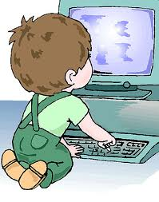
Электронные базы данных
Медиотека
информационная система, позволяющая надежно сохранять и эффективно использовать разнородные коллекции электронных документов
В нашем ДОУ все документы и презентационные материалы педагогов, специалистов собираются в специально созданную медиотеку. Каждый педагог ДОУ имеет доступ к данной медиотеке и может найти интересующий его документ, презентацию, фильм по различным направлениям

Slide 20

Медиате́ка (англ. Media «носитель» + греч. θήκη «место хранения») фонд книг, учебных и методических пособий, видеофильмов, звукозаписей, компьютерных презентаций
В нашем детском саду мультиотека создана к программе ОБЖ (авторы: Р.Б. Стеркина, О.Л. Князева, Н.Н. Авдеева)
В этот курс ОБЖ для дошкольников вошли шесть разделов, затрагивающих основные сферы жизни ребёнка.
«Ребёнок и другие люди»
«Ребенок и природа»
«Ребенок дома»
«Здоровье ребенка»
«Эмоциональное благополучие ребенка»
«Ребенок на улице»

Slide 21

Проектная деятельность
Метод проектов — это совокупность приёмов, действий учащихся в их определённой последовательности для достижения поставленной задачи — решения определенной проблемы, значимой для учащихся и оформленной в виде некоего конечного продукта.
Основная цель М.П. состоит в предоставлении детям возможности самостоятельного приобретения знаний в процессе решения практических задач или проблем, требующего интеграции знаний из различных предметных областей
ПРИМЕР: Проект в детском саду "Школа пешеходных наук" сайт Детского информационного агентства "CREATIV"!
http://dia-creativ.ru/publ/84-1-0-2266

Slide 22


Мультимедийные презентации
Мультимедийные презентации позволяют удобно и наглядно представить материал. Применение даже самых простых графических средств является чрезвычайно эффективным инструментом в расширение кругозора детей в области изучения правил дорожного движения
Играть

Slide 23

Правила обучения безопасности
Первое правило — обучайте заранее
Второе правило — обучайте наглядно и разнообразно
Третье правило — повторяйте и закрепляйте
И главное правило — проверяйте, хорошо ли ребёнок усвоил правила безопасности, умеет ли он их применять

Slide 24
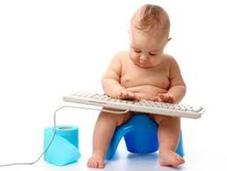
ВЫВОД
Таким образом, ЦОР интегрируют в себе мощные образовательные ресурсы, могут обеспечить среду формирования и проявления ключевых компетенций, к которым относятся в первую очередь информационная и коммуникативная. Эти технологии открывают принципиально новые методические подходы не только в формирования навыков безопасного поведения на улице у детей дошкольного возраста, но и в системе общего образования в целом

Slide 25
Всем творческих успехов

Slide 26
Ресурсы
Использование информационно-коммуникационных технологий в воспитательно-образовательном процессе ДОУ
http://festival.1september.ru/articles/513094/
Использование информационно-коммуникационных технологий в процессе развития и обучения дошкольников
Статья с Фестиваля педагогических идей "Открытый урок" http://ds82.ru/doshkolnik/1304-.html

